Slide 1
Projeto de Hardware
Escolha do Sensor
Bibliotecas Necessárias
Teste de Comunicação
Sensor/Arduino
Tratamento dos Dados
Protótipo Arduino e IMU
em uma Placa de Circuito Impresso
Projetar Case Anatômica

Slide 2
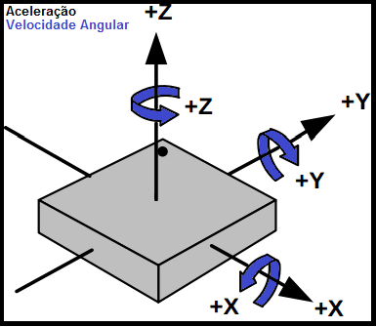
MPU6050

Slide 3
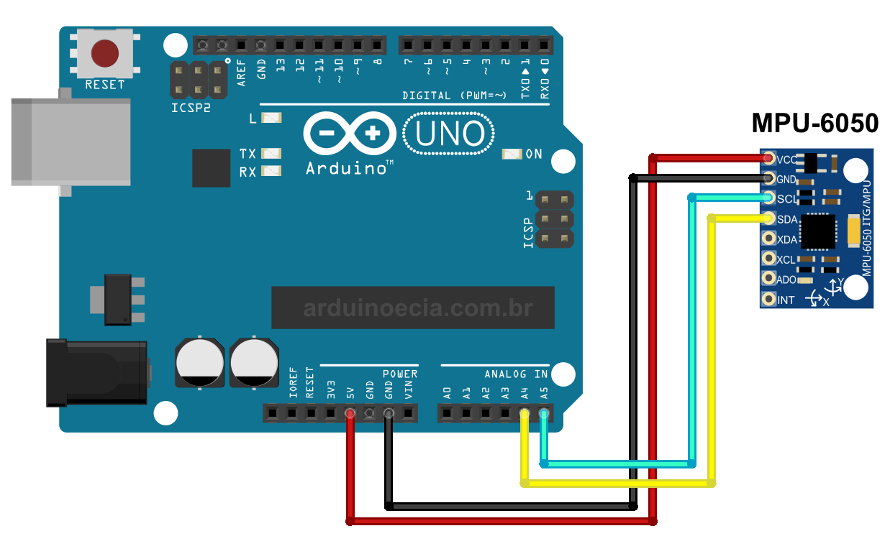

Slide 4

MPU6050
8 bits
Definir Taxa de Amostragem
Acelaração Linear X
Acelaração Linear Y
Acelaração Linear Z
Temperatura
Aceleração Angular X
Aceleração Angular Y
Aceleração Angular Z
8 bits
8 bits
Arduino
Arduino
8 bits
I2C
8 bits
8 bits
8 bits
clock

Slide 5

Definir Protocolo de Comunicação
Arduino
Serial
Ax | Ay | Az | Temp | Gx | Gy | Gz
Embarcado em Python

